Slide 1
Paradigmas de Programação
Marcelo Iury

Slide 2
O que caracteriza uma Linguagem de Programação?
Gramática e significado bem definidos
Implementável (executável) com eficiência ‘‘aceitável’’
Universal: deve ser possível expressar todo problema computável
Natural para expressar problemas (em um certo domínio de aplicação)

Slide 3
Aspectos do estudo de linguagens
Sintaxe: gramática (forma)
Semântica: significado
Pragmática (ex.: metodologias)
Processadores: compiladores, interpretadores, editores, ambientes visuais ...

Slide 4
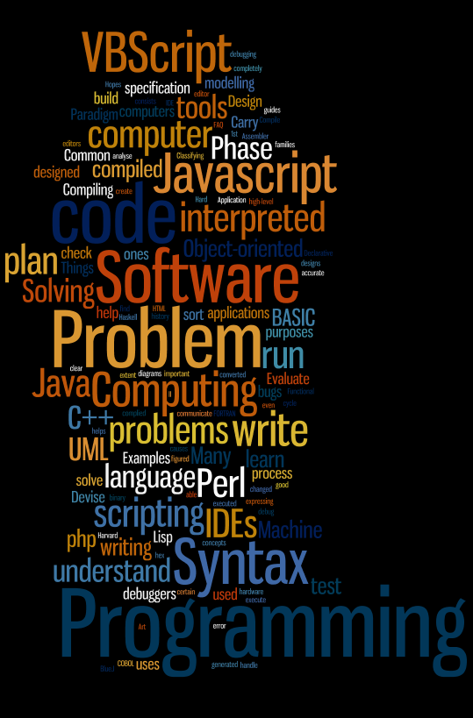
Por que tantas
linguagens?
Propósitos diferentes
Avanços tecnológicos
Interesses comercias
Cultura e background científico

Slide 5
Paradigma
Realidade
Domínio
Paradigma
Modelo
Computacional
fornece e determina a visão que o programador possui sobre a estruturação e execução do programa

Slide 6
O que é um paradigma de programação?
Modelo, padrão ou estilo de programação suportado por linguagens que agrupam certas características comuns

Slide 7
O Paradigma Imperativo
Programas centrados no conceito de um estado (modelado por variáveis) e ações (comandos) que manipulam o estado
Paradigma também denominado de procedural, por incluir subrotinas ou procedimentos como mecanismo de estruturação
Primeiro paradigma a surgir e ainda é o dominante

Slide 8
Modelo Computacional do Paradigma Imperativo
Entrada
Programa
Saída
Estado
Sequência de comandos para o computador executar

Slide 9
Visão Crítica do Paradigma Imperativo
Vantagens
- Eficiência (embute modelo de Von Neumann)
- Paradigma dominante e bem estabelecido
Problemas
- Relacionamento indireto entre E/S resulta em:
- difícil legibilidade
- erros introduzidos durante manutenção
- descrições demasiadamente operacionais

Slide 10
O Paradigma Orientado a Objetos
A grosso modo, uma aplicação é estruturada em módulos (classes) que agrupam um estado (atributos) e operações (métodos) que atuam nele
Classes podem ser estendidas (herança) e/ou usadas como tipos

Slide 11
Modelo Computacional do Paradigma Orientado a Objetos
Entrada
Programa
Saída
Entrada
Programa
Saída
Estado
Estado
...
Entrada
Programa
Saída
Entrada
Programa
Saída
Entrada
Programa
Saída
.
.
.
.
.
.
Estado
.
.
.
Estado
Estado

Slide 12
Visão Crítica do Paradigma
Orientado a objetos
Vantagens
- Classes permitem uma melhor organização do projeto:
modularidade, reusabilidade e extensibilidade
- Aceitação comercial crescente
Problemas
- Semelhantes às do paradigma imperativo, mas
amenizadas pelas facilidades de estruturação

Slide 13
O Paradigma Funcional
Programas são compostos por funções matemáticas
Estilo declarativo: não há o conceito de estado nem comandos como atribuição
Conceitos sofisticados como polimorfismo, funções de alta ordem e avaliação sob demanda
Aplicação: Matemática Computacional e IA

Slide 14
O Paradigma Funcional
Não há alocação explícita de memória nem declaração explícita de variáveis.
Ambas as operações podem ocorrer nos pontos de entrada e na saída da função, então efeitos colaterais no cálculo da função são eliminados.

Slide 15
Visão Crítica do Paradigma Funcional
Vantagens
- Maior poder de expressão, principalmente para
problemas matemáticos
- Concorrência explorada de forma natural
Problemas
- “O mundo não é funcional!”
- Mecanismos primitivos de E/S

Slide 16
O Paradigma em Lógica
Programas são compostos por cláusulas lógicas
Estilo declarativo, como no paradigma funcional
Na prática, inclui características imperativas, por questão de eficiência
Aplicações: sistemas especialistas, banco de dados e IA

Slide 17
Visão Crítica do Paradigma em Lógica
Vantagens
- Em princípio, todas do paradigma funcional
- Permite concepção da aplicação em um alto nível
de abstração (através de associações entre E/S)
Problemas
- Em princípio, todos do paradigma funcional
- Linguagens usualmente não possuem tipos, nem
são de alta ordem

Slide 18
Multiparadigma
Lógica
Objetos
Imperativo

Slide 19
Multiparadigma
Lógica
Objetos
Imperativo
Novos modelos
Paradigmas
Básicos
Orientação a
Objetos
Paradigma
Funcional
Paradigma em
Lógica

Slide 20
Tendência: integração de paradigmas
(multiparadigma)
A principal vantagem é combinar facilidades de mais de um paradigma, aumentando o domínio de aplicação da linguagem
Exemplo: linguagens orientadas a objeto que permitem a implementação do métodos usando lógica ou funções
A integração deve ser conduzida com muita cautela, para que não se viole os princípios básicos de cada paradigma.

Slide 21
Modelos multiparadigma
Modelo
Paradigmas Integrados
Distribuição
Estilo
I⁺
Objetos, Lógica e Funcional
Objetos distribuídos
Programação declarativa orientada a objetos, ou seja, especificação de objetos através da lógica ou funções
OWB
Objetos e Lógica
Não enfoca
Suporte à criação de agentes através da inserção de lógica em objetos (nova classe LogicKnowledge)
DLO
Objetos e Lógica
Objetos distribuídos
Processos organizados em Objetos Lógicos implementados através de Cláusulas de Múltiplas Cabeças
OLI
Objetos e Lógica
Não enfoca
Mapeamento de Objeto -> Lógica (classe Pterm) e Lógica -> Objeto (Enriched Herbrand Universe)
Mozart
Objetos, Lógica e Funcional
Objetos distribuídos
Tarefas conectadas através de um armazenamento compartilhado (constraint store)
Alma-0
Imperativo e Lógico
Não enfoca
Mecanismos para suporte à não determinismo e backtracking em linguagens imperativas
Jinni
Objetos, Lógica e Imperativo
Agentes distribuídos
Agentes móveis que utilizam blackboards locais para sincronização e comunicação

Slide 22
Um breve histórico
1950........................................................................................................
FORTRAN
1960.......................ALGOL-60...........COBOL......LISP.........................
SIMULA ALGOL-68 PL/I BASIC
1970..................Pascal............................................................................
Smalltalk C PROLOG
Modula-2 ML
1980....................Ada...........DBASE-II..................................................
Miranda
Eifell C++
1990.....................................................................Haskell..........Godel...
Java Delphi
Orientado a objetos
Imperativo
Funcional
Lógico

Slide 23
Um breve histórico
1950........................................................................................................
FORTRAN
1960.......................ALGOL-60...........COBOL......LISP.........................
SIMULA ALGOL-68 PL/I BASIC
1970..................Pascal............................................................................
Smalltalk C PROLOG
Modula-2 ML
1980....................Ada...........DBASE-II..................................................
Miranda
Eifell C++
1990.....................................................................Haskell..........Godel...
Java Delphi
Orientado a objetos
Imperativo
Funcional
Lógico

Slide 24
Um breve histórico
1950........................................................................................................
FORTRAN
1960.......................ALGOL-60...........COBOL......LISP.........................
SIMULA ALGOL-68 PL/I BASIC
1970..................Pascal............................................................................
Smalltalk C PROLOG
Modula-2 ML
1980....................Ada...........DBASE-II..................................................
Miranda
Eifell C++
1990.....................................................................Haskell..........Godel...
Java Delphi
Orientado a objetos
Imperativo
Funcional
Lógico

Slide 25
Estratégias de Programação
Programação Orientada a Aspectos
Programação Orientada a Pares (Extreme Programming)
Programação Orientada a Eventos
Programação Orientada a Agentes
Programação Baseada em Componentes
Programação Orientada à Computação Móvel
Programação Genérica
Padrões de Projeto (Design Patterns)
Refatoração

